Slide 1

Team-C IT-Project

Slide 2

Our Team
Mehdi Ben-Hamou
Slimane EL Boujdani
Rayane Mettioui

Slide 3
Scrum
7 SPRINT VAN ELKE 1 WEEK
01
DAILY STANDUP 15" 5/7
02
SPRINT PLANNING 1/7
03
RETROSPECTIVE/REVIEW 1/7
04
IMPEDIMENTS
05

Slide 4



Doelen
De focus ligt op het uitrollen van netwerken en optimiseren van installatie’s via automatisatie’s:
Scripting (Python, Yaml, Php, Bash, Powershell)
Switches, routers and AP
Servers and Hosts

Slide 5






Goals And Objectives
Netwerk
Linux & Moodle
PXE

Slide 6
Netwerk
SPRINT 1 : SCRUM Learning
SPRINT 2 : Documentatie + statische netwerk design
SPRINT 3 : Eerste Script’s versie
SPRINT 4 : Testing + uitbreiding van script
SPRINT 5 : Toevoegen van nieuwe functies
SPRINT 6 : Testing + correctie van script
SPRINT 7 : Consolideren van vorige sprint’s + aanmaken van helpers

Slide 7

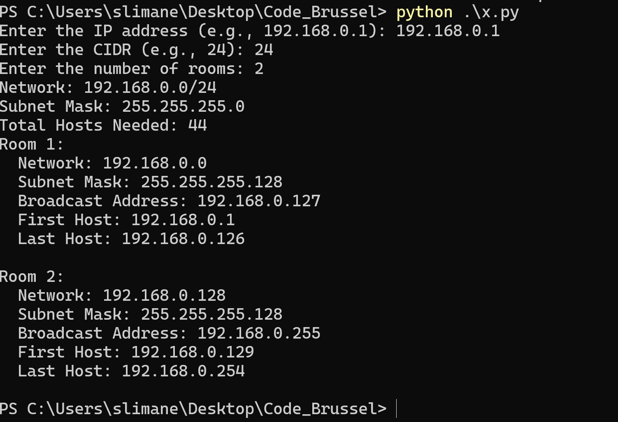
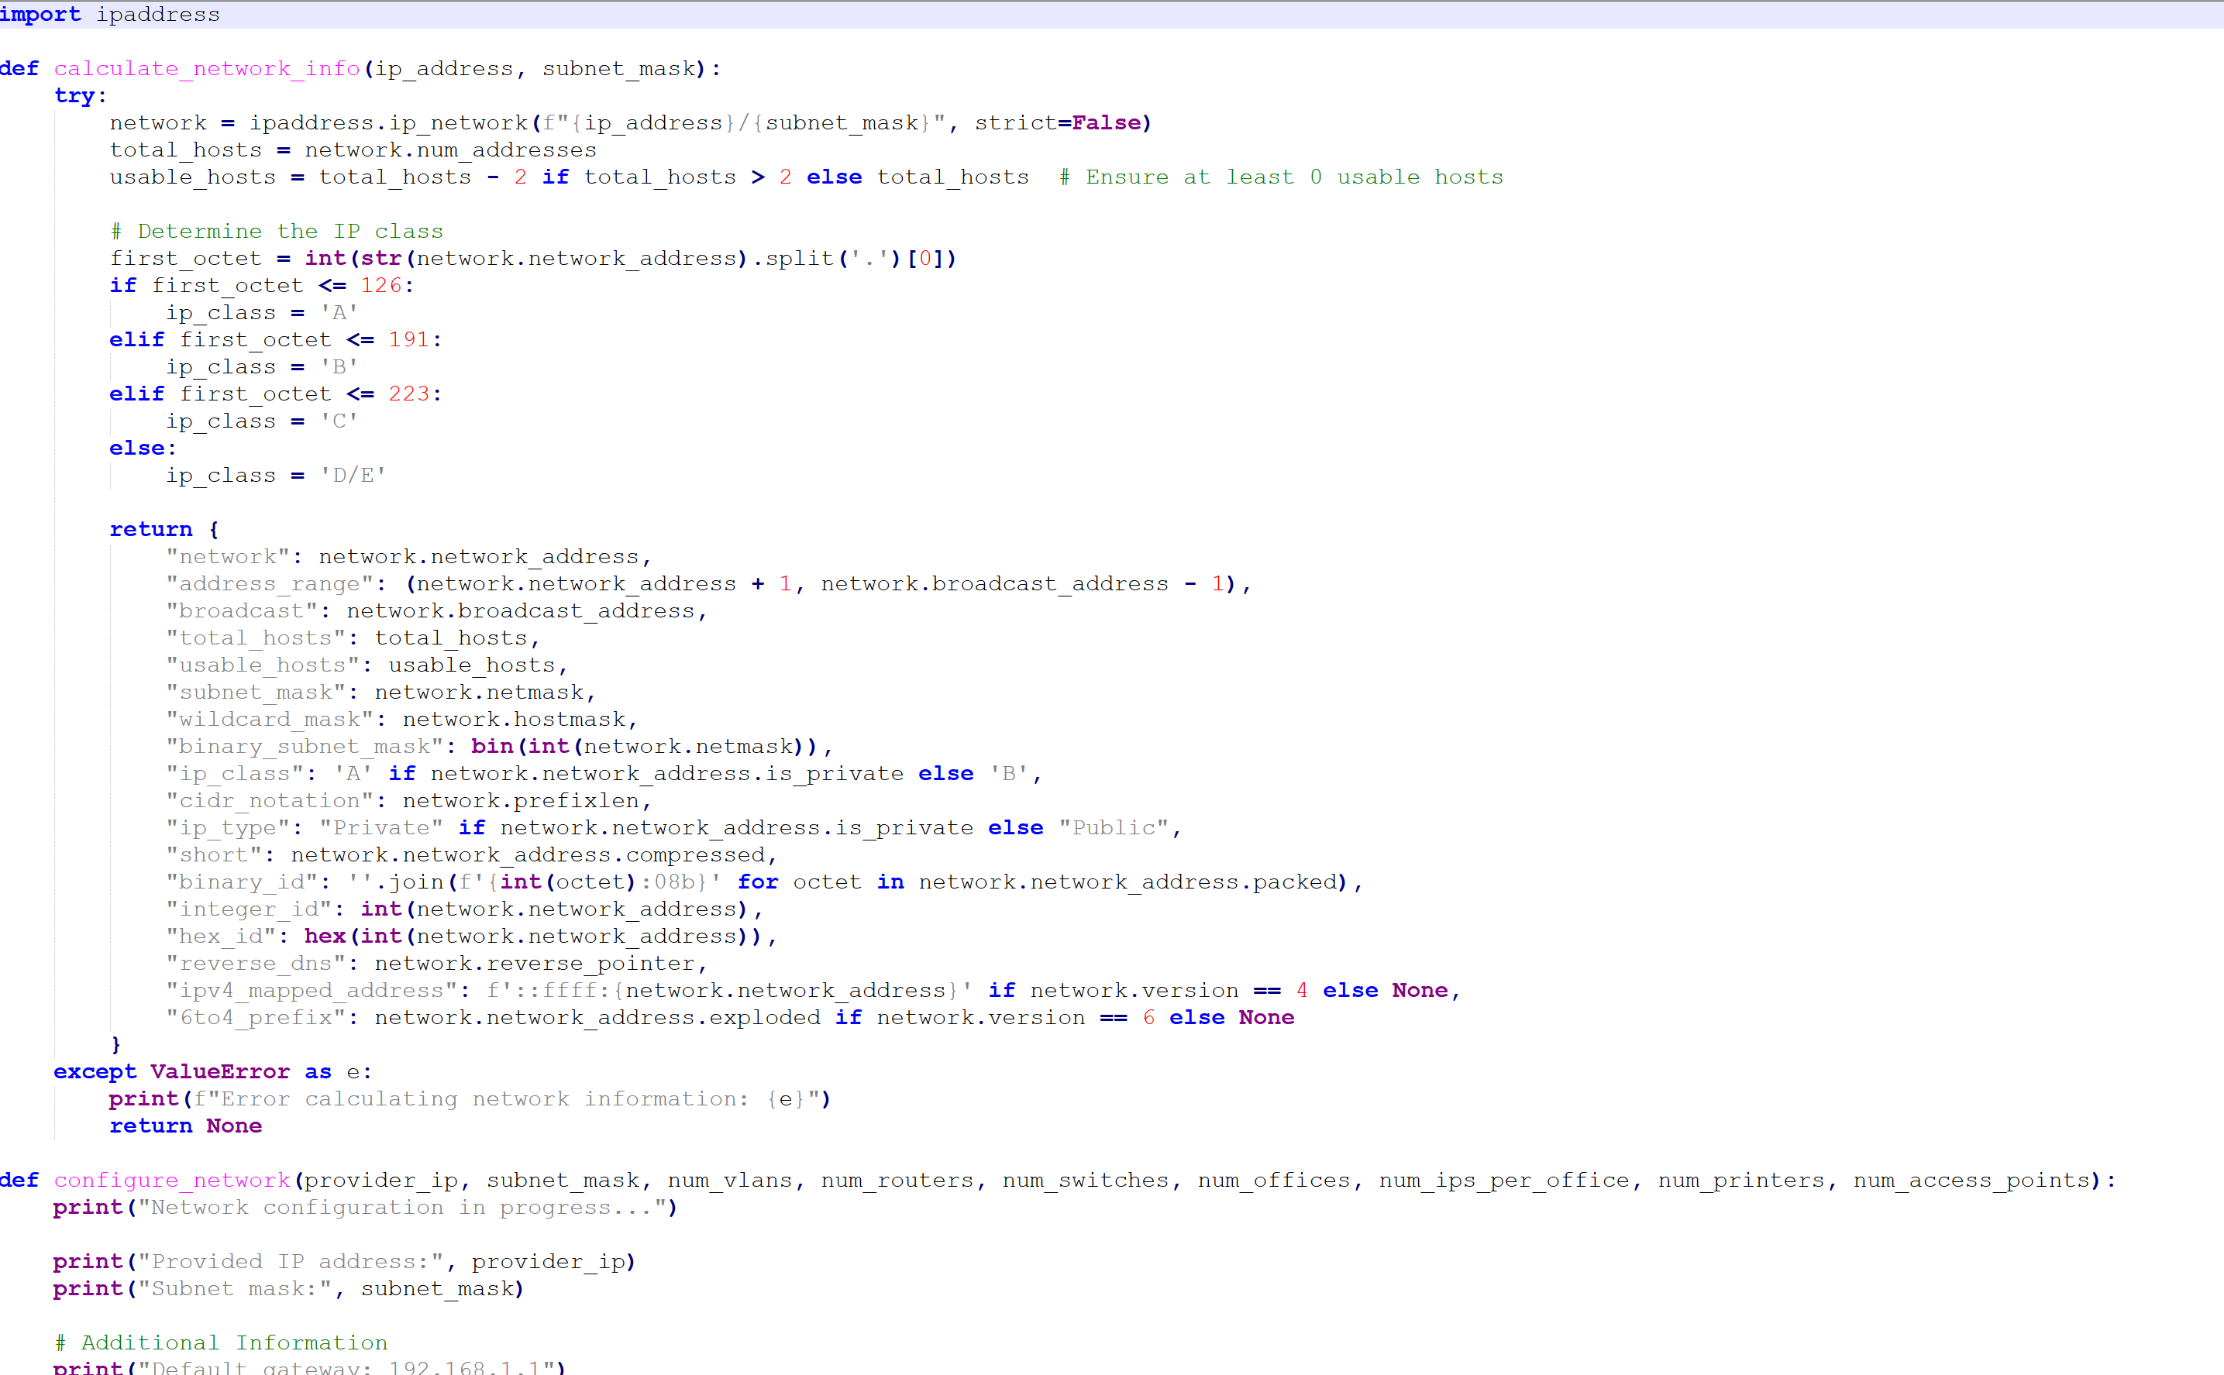
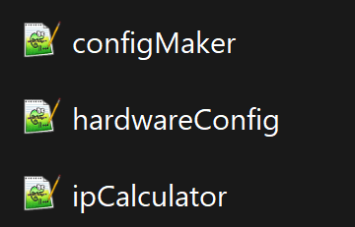
Netwerk Automatisatie
PROJECT 3
PROJECT 1
PROJECT 2

Slide 8

Demo

Slide 9
Server
SPRINT 1 : SCRUM Learning
SPRINT 2 : Documentatie + Installatie van Ubuntu
SPRINT 3 : Installatie van Moodle + Database
SPRINT 4 : Toevoegen van Data in DB
SPRINT 5 : Debugging
SPRINT 6 : Automatisatie
SPRINT 7 : Consolideren van vorige sprint’s

Slide 10
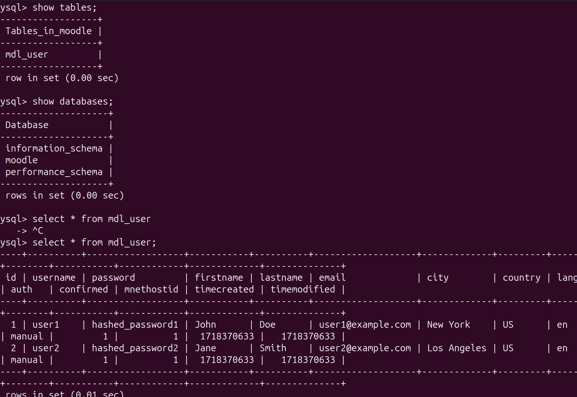
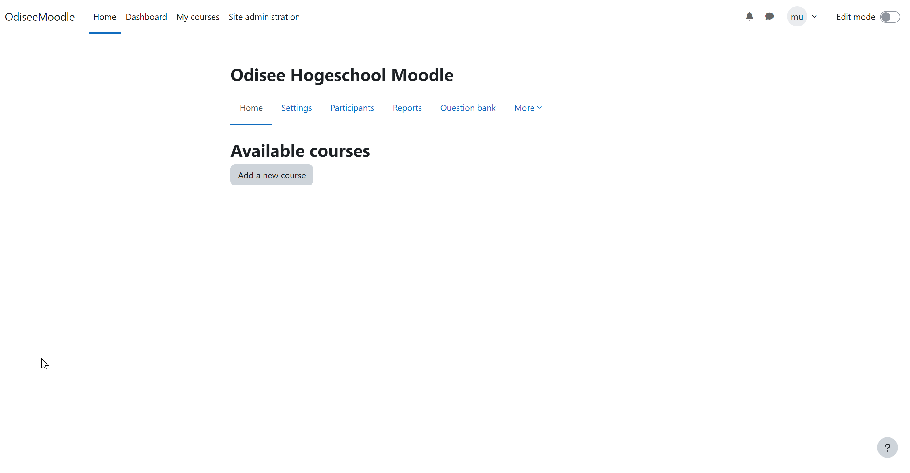
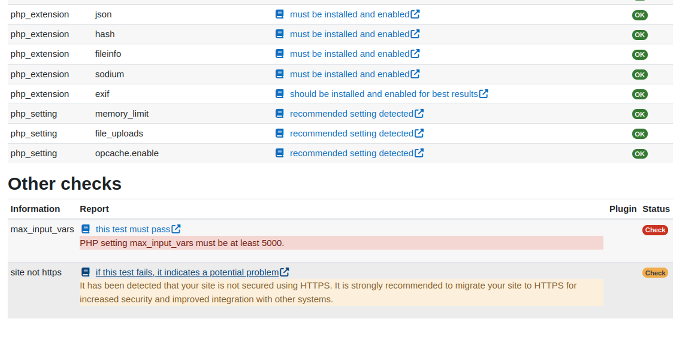
Moodle
PROJECT 3
PROJECT 2
PROJECT 1

Slide 11
Demo

Slide 12
PXE
SPRINT 1 : SCRUM Learning
SPRINT 2 : /
SPRINT 3 : Automatisatie in VirtualBox met powershell
SPRINT 4 : SERVA + AIO + PXE SERVER
SPRINT 5 : Automatisatie
SPRINT 6 : Testing
SPRINT 7 : Consolideren van vorige sprint’s

Slide 13

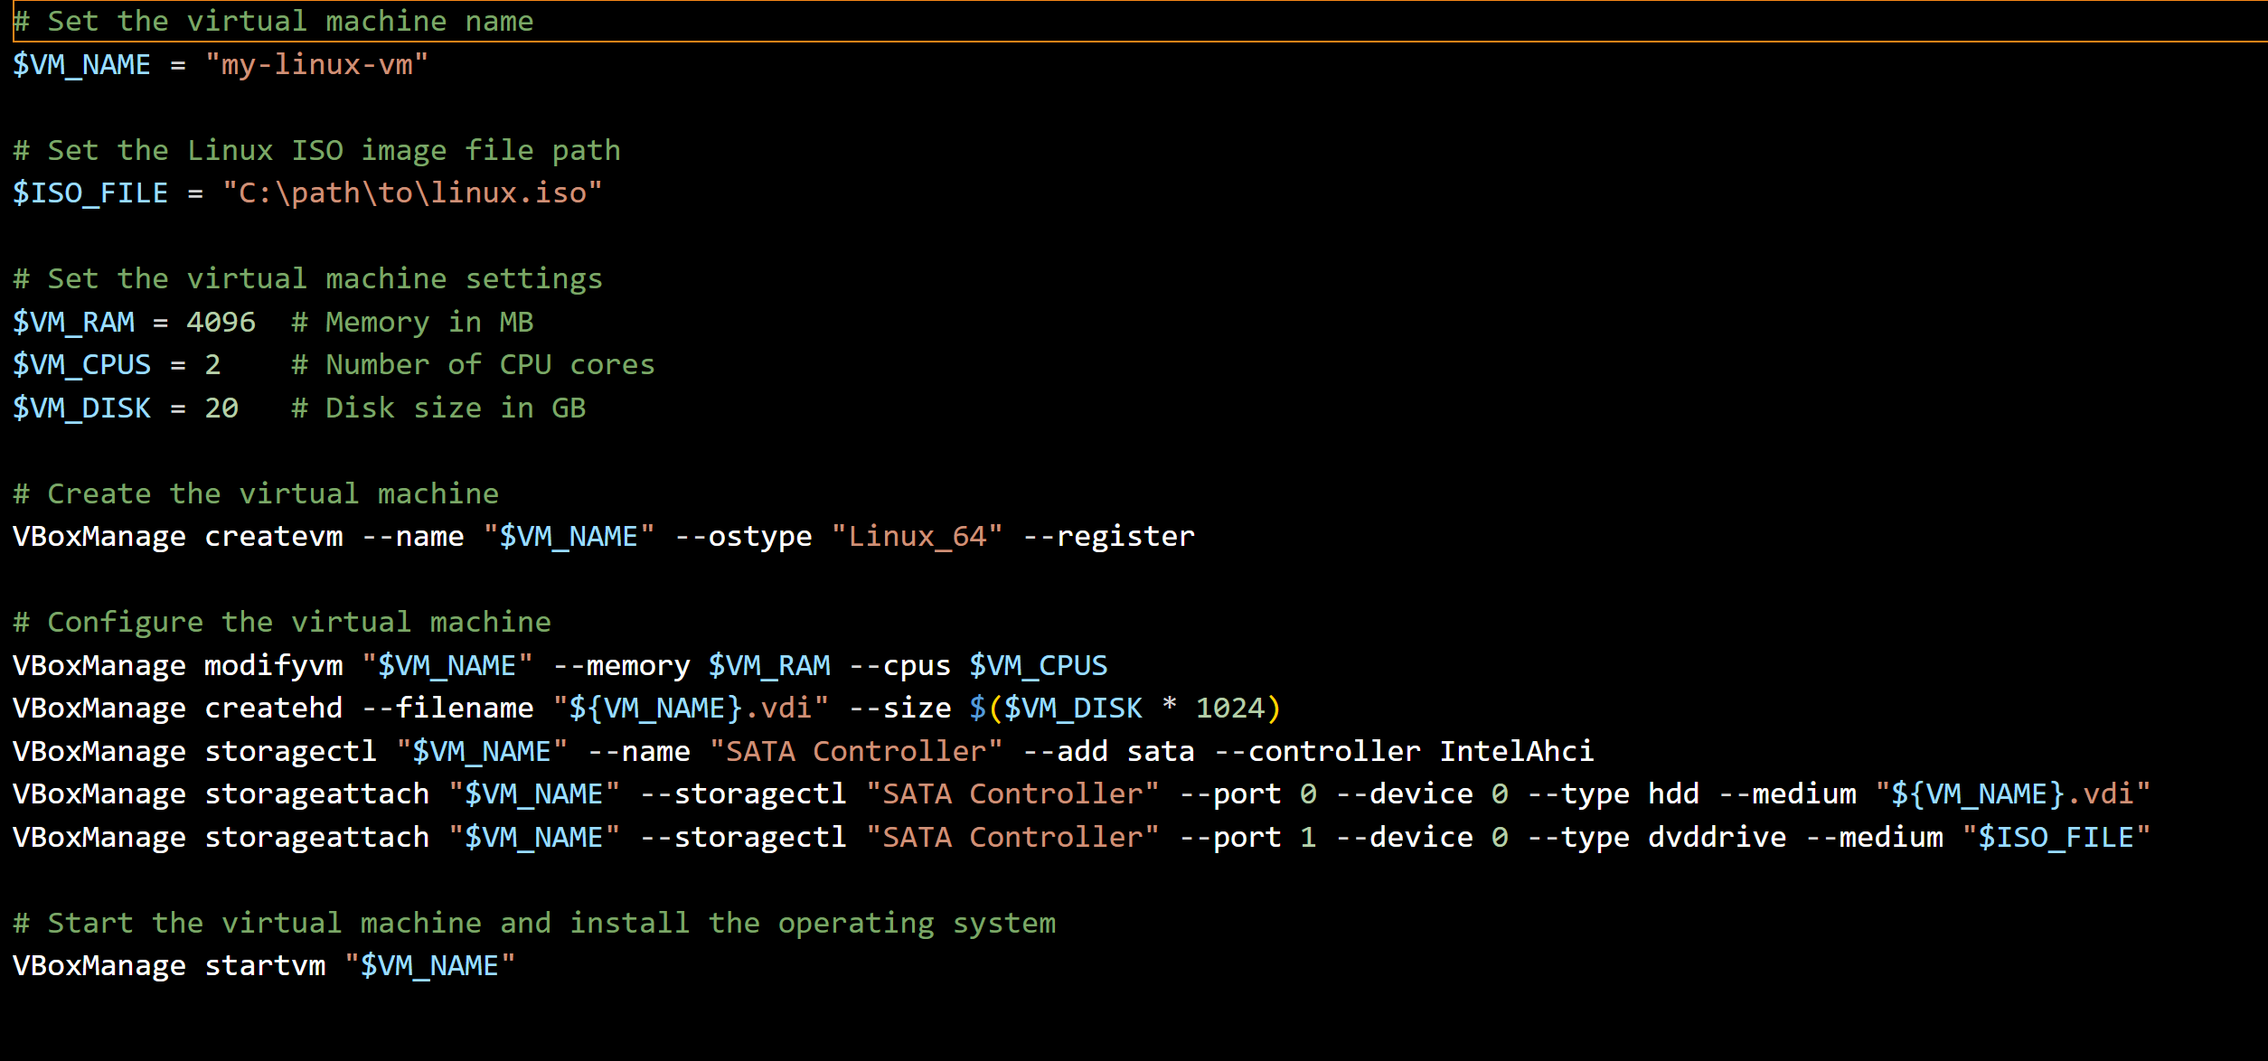
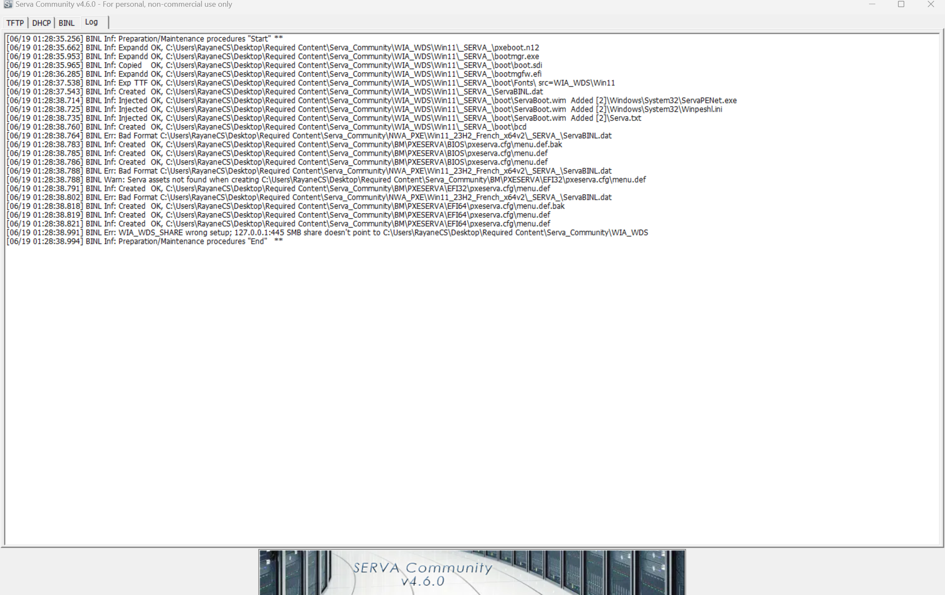
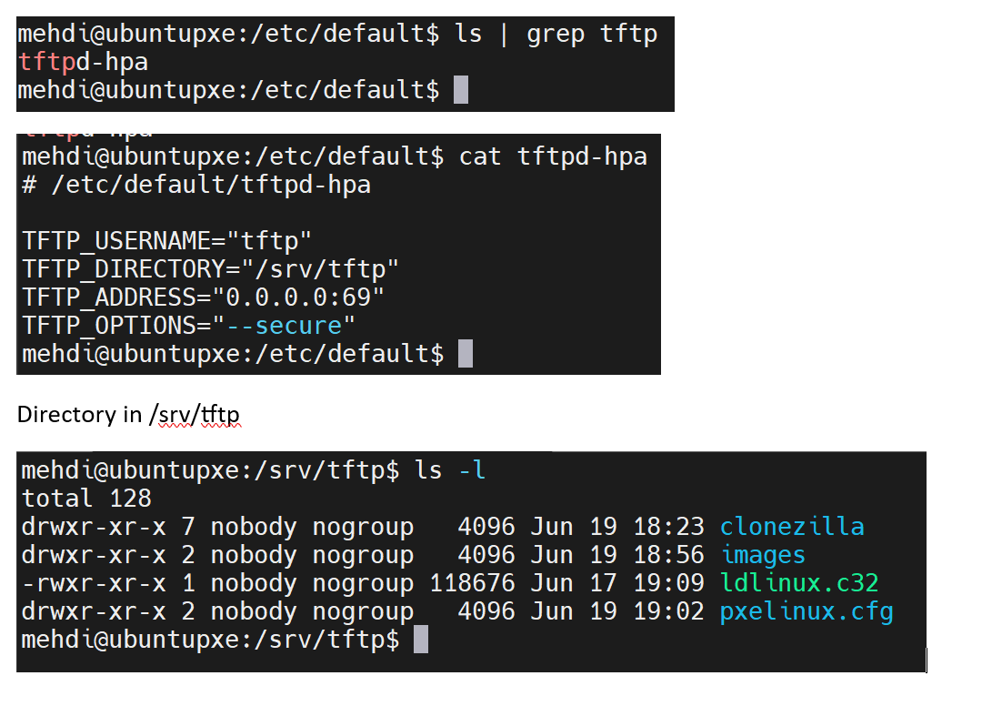
PXE
UBUNTU PXE
POWERSHELL
SERVA/AIO

Slide 14
Demo

Slide 15

Wat waren onze impediments
Doelen waren niet altijd duidelijk ondanks meetings
Definition of done waren niet vastgelegd
Centraliseren van script’s en vm’s zijn niet altijd goed verlopen met onze GITHUB
Onze oorspronkelijke doelen zijn niet altijd bereikt

Slide 16
Oplossingen
Regelmatig fysiek afspraak om onduidelijke punten te behandelen.
Cross-checking gedurend fysiek afspraken om blokerende punten op te lossen
Ondersteuning aanvragen aan onze SCRUM
Studeren van SCRUM methodolgie om organisatie problemen op te lossen.
Implementatie van Test phases

Slide 17



Ook kleine dingen dragen bij aan het grote geheel

Slide 18

Zijn er nog vragen ?

Slide 19


